Slide 1

Овладение навыками практической деятельности по методу Монтессори на уроках с обучающимися с умеренной и тяжелой умственной отсталостью, тяжелыми множественными нарушениями развития
Шевченко Т.П., учитель
МБОУ «Школа-интернат № 9» г. Саров

Slide 2

Ведущая педагогическая идея
Известно, что основной дефект умственно отсталых детей заключается в нарушении сложных форм познавательной деятельности, в особенности - мышления. Поэтому необходима коррекционная работа для исправления дефектов мышления. Неразрывная связь мыслительных процессов с практическими действиями характерна для этапа наглядно-действенного мышления. Поэтому коррекционную работу нужно направлять на развитие и использование у ребенка способности правильно и отчетливо воспринимать наблюдаемые предметы и явления и использовать эти восприятия в качестве основы мыслительных процессов. Исходя из этого важное значение в работе с умственно отсталыми детьми занимает развитие сенсомоторики, поскольку она влияет на процесс обучения ребенка. Поэтому в своей работе использую разработанную М. Монтессори систему обучения и развития детей с проблемами в развитии, основанную на развитии сенсорики и моторики ребенка.

Slide 3

Теоретическое обоснование
Исследованиями учёных Института физиологии детей и
подростков (М.М. Кольцова, Е.И. Исенина, Л.В. Антакова-Фомина)
была подтверждена связь интеллектуального развития и пальцевой моторики. Работы В.М. Бехтерева так же доказали влияние манипуляции рук на функции высшей нервной деятельности, развитие речи.
Проблемой развития сенсомоторики у детей с умственной отсталостью занимался Э. Сеген, который разработал методику обучения на основе стимуляции органов чувств.
М. Монтессори разработала систему обучения и развития детей с проблемами в развитии, основанную на развитии сенсорики и моторики ребенка.
С.Я. Рубинштейн, Ж.И. Шиф отмечали, что дефектное развитие ощущений и восприятий у умственно отсталых детей оказывается ядерными симптомами умственной отсталости, которые затрудняют формирование представлений о времени, тормозят развитие психических процессов, в частности, мышления и речи.
В настоящее время Л.А. Метиева и Э.Я. Удалова разработали программу курса коррекционных занятий и серию методических рекомендаций «Развитие психомоторики и сенсорных процессов».

Slide 4
Актуальность педагогики Монтессори для занятий с детьми с тяжёлыми и множественными нарушениями развития
Чрезвычайно значимым для специальной педагогики является содержательный компонент педагогики Монтессори, где большое внимание уделяется сенсомоторному развитию ребенка, развитию у него речи и мышления, умению концентрировать внимание и сосредоточенно работать, умению контролировать себя, свою деятельность и поведение. Подготовленная в классе Монтессори-среда, включающая в себя Монтессори-материалы, различные дидактические пособия, распределенные в различных зонах в зависимости от назначения дают возможность свободного передвижения и самостоятельной работы детям. Обучающиеся могут осваивать образовательную программу в условиях «индивидуального образовательного маршрута».

Slide 5

Цель:
Создание условий для развития социально значимых компетенций у обучающимися с умеренной и тяжелой умственной отсталостью, тяжелыми множественными нарушениями развития
Цель и задачи деятельности учителя
Задачи:
Определить потенциальные возможности обучающихся и разработать специальную индивидуальную программу развития (СИПР).
Совершенствовать навыки самообслуживания и жизнеобеспечения.
Мотивировать интерес учащихся к учебной деятельности.
Выбрать оптимальные методы и средства формирования социально-коммуникативных навыков.
Отслеживать результаты развития учащихся на различных этапах обучения.

Slide 6
Деятельностный аспект личного вклада педагога в развитие образования
Формирование представлений об окружающем мире
Формирование представлений ребенка о себе
Направления коррекционно-развивающей работы
Обучение предметно-практической, игровой, бытовой и доступной трудовой деятельности
Развитие навыков коммуникации и общения в доступных видах социальных отношений
Формирование навыков самообслуживания и жизнеобеспечения

Slide 7
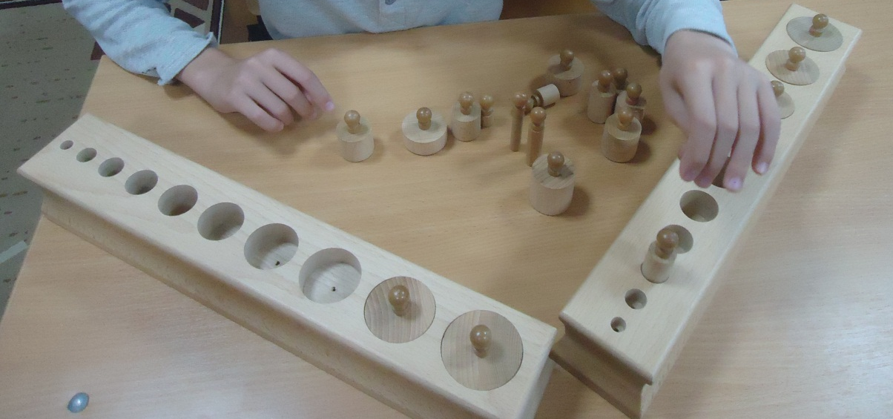
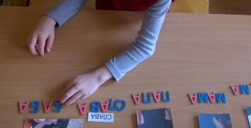
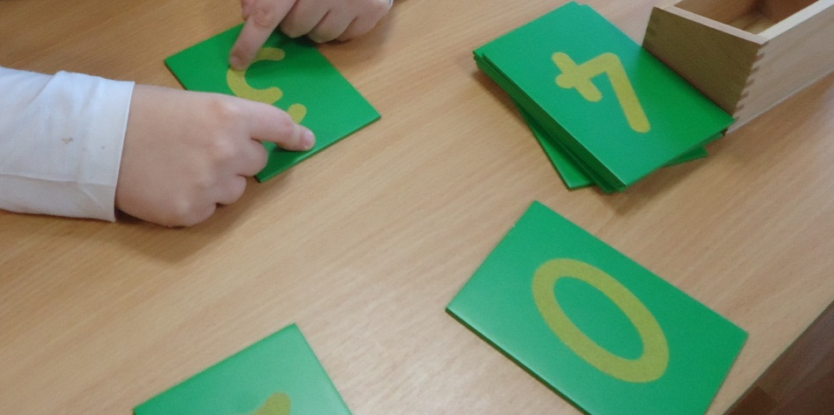
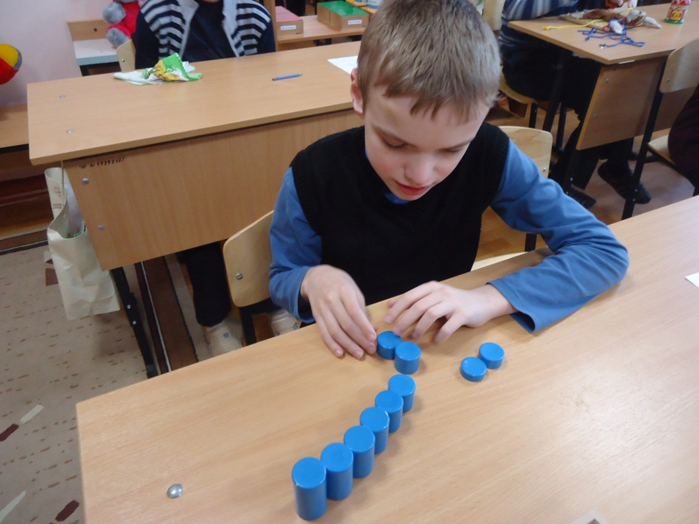
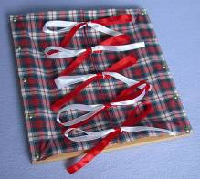
Деятельностный аспект личного вклада педагога в развитие образования
На уроках я широко использую упражнения с сенсорными материалами по системе М. Монтессори, провожу ввод понятий в виде 3-х ступенчатого урока (по методике Монтессори). Помимо формирования сенсорных эталонов, овладения детьми новыми способами предметно-познавательной деятельности опосредованно происходит расширение словарного запаса, его систематизация. Обучение детей с глубоким снижением интеллекта организуется на практической, наглядной основе.

Slide 8
Деятельностный аспект личного вклада педагога в развитие образования
Саморазвитие ребенка с интеллектуальной недостаточностью осуществляется посредством дифференцированной системы материалов, относящихся к следующим направлениям:
- предметно-практическая жизнедеятельность;
- сенсорное воспитание;
- элементарные математические представления;
- развитие речи;
- обучение чтению и письму
Модификация классического Монтессори-материала производится в зависимости от вида расстройств детей.
Все навыки, полученные в процессе обучения по Монтессори-методу, должны переноситься в повседневную жизнь детей.
Новизна моего личного вклада заключается в том, что взяв за основу содержательный компонент педагогики Монтессори, на своем опыте доказала эффективность его использования для обучения и воспитания детей с умеренной и тяжелой умственной отсталостью, тяжелыми множественными нарушениями развития.

Slide 9
Результативность профессиональной педагогической деятельности
Уровень коммуникативных навыков
Уровень самостоятельности
Уровень социально-бытовой адаптации
Динамика сформированности жизненной компетенции обучающихся

Slide 10
Результативность профессиональной педагогической деятельности
2015-2016 учебный год
Динамика освоения образовательной программы обучающимися
2014-2015 учебный год

Slide 11
Спасибо за внимание!

Slide 12
Литература
Андрущенко Н.В. Монтессори-педагогика и Монтессори-терапия. –СПб.: Речь, 2010
2. Войлокова Е.Ф., Андрухович Ю.В., Ковалева Л.Ю. Сенсорное воспитание
дошкольников с интеллектуальной недостаточностью.
Воспитание и обучение детей во вспомогательной школе / Под.ред.
В.В.Воронковой. - М.: Школа-Пресс, 1994.
4. Выготский Л.С. Мышление и речь. М., 1991.
Гальперин П.Я. О поэтапном формировании умственных действий.
Маллер А.Р. Ребенок с ограниченными возможностями. М., 1995.
Метиева Л.А., Удалова Э.Я. Пособие для учителей спец. (коррекц.) образоват. учреждений VIII вида / – М.: Просвещение, 2009.
“Особенности умственного развития учащихся вспомогательной школы” под ред. Ж.И.Шиф – М.: Просвещение, 1965 г.
“Очерки по физиологии движений и физиологии активности”, Н.А.Берштейн.
Сорокина М.В. Система Монтессори: теория и практика: учеб. Пособие для студ. высш. учеб. заведений – М.: Издательский центр «Академия», 2006
Т. В. Волосовец, Дедюхина Г. В., Кириллова Е. В. Учимся говорить. 55 способов общения с неговорящим ребенком.— М.: Издательский центр «Техинформ» МАИ, 1997.—88 с, илл.
Хилтунен Елена Авторская программа воспитания и обучения в российском Монтессори-детском саду и начальной школе

